Slide 1

Как я работал с LibGDX
Спидран по презентации с пресетами поехали

Slide 2
Что такое LibGDX
LibGDX - довольно функциональный фреймворк, но, как и свойственно всем фреймворкам, с ним сложнее тестировать приложения чем на движке. Но если разобраться, на нем приятно работать

Slide 3
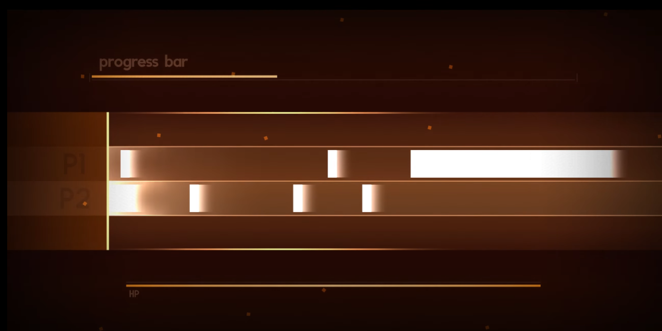
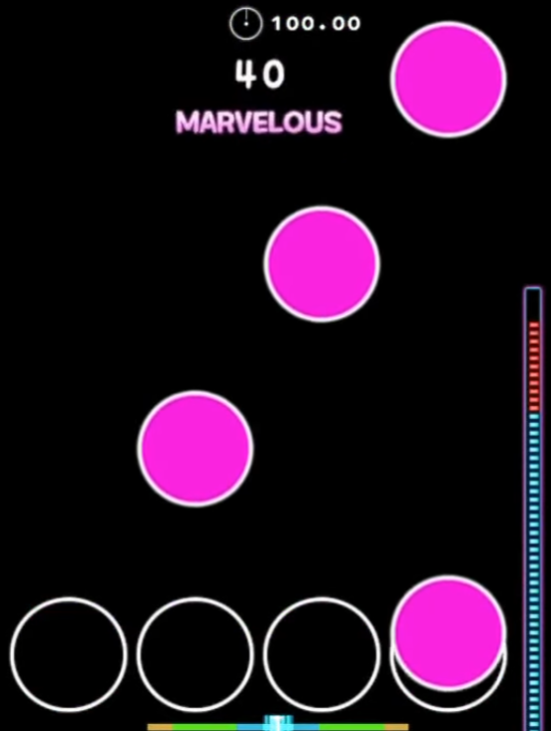
Идея проекта и т.д
Hallucination (82395062)
Буду честен, идея - не нова, и является смесью уровня
из geometry dash "hallucination" и osu!mania. Идея
была взята т.к. не является чем-то сложным в
исполнении
Osu!mania

Slide 4
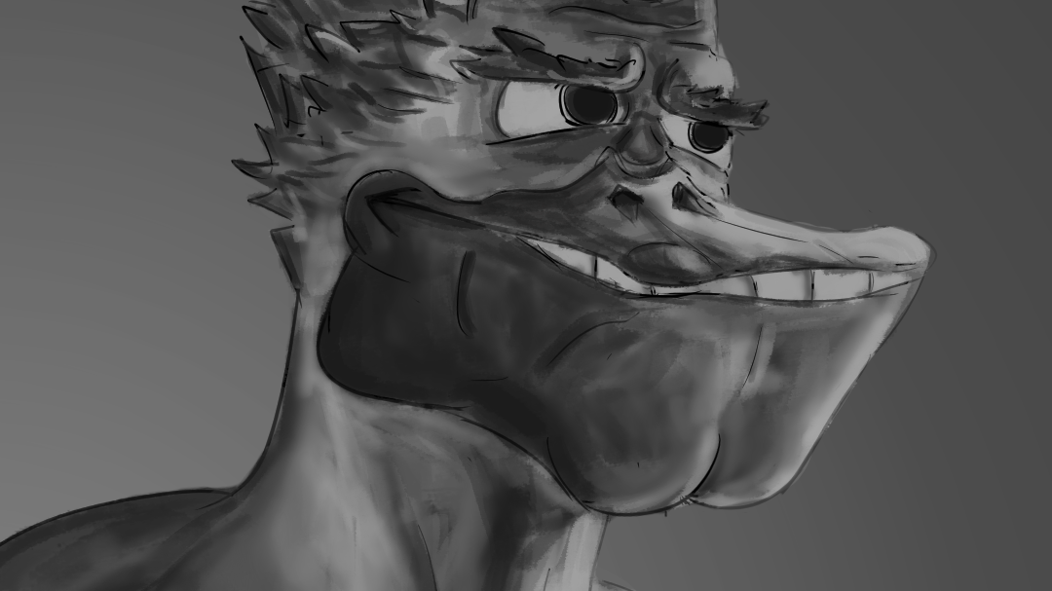
Основной функционал
Ну а че нет то? Рассказывать все равно не о чем, а зарплату отрабатывать надо.

Slide 5
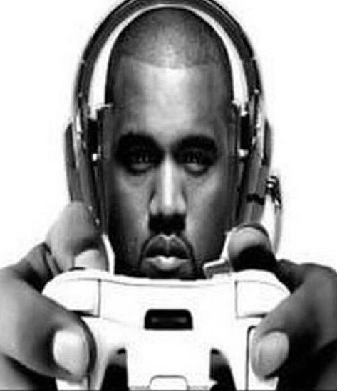
Управление
ОТДЕЛЬНЫЙ СЛАЙД НА 2 КНОПКИ, ЭТО ТО ЧЕГО МЫ ЖДАЛИ 1000 ЛЕТ!!!
В общем, F для левой части, J для правой (управление muse dash-а привет).

Slide 6

Подсчет очков и оценки
Механика стыреная из осу мании, идем дальше.

Slide 7
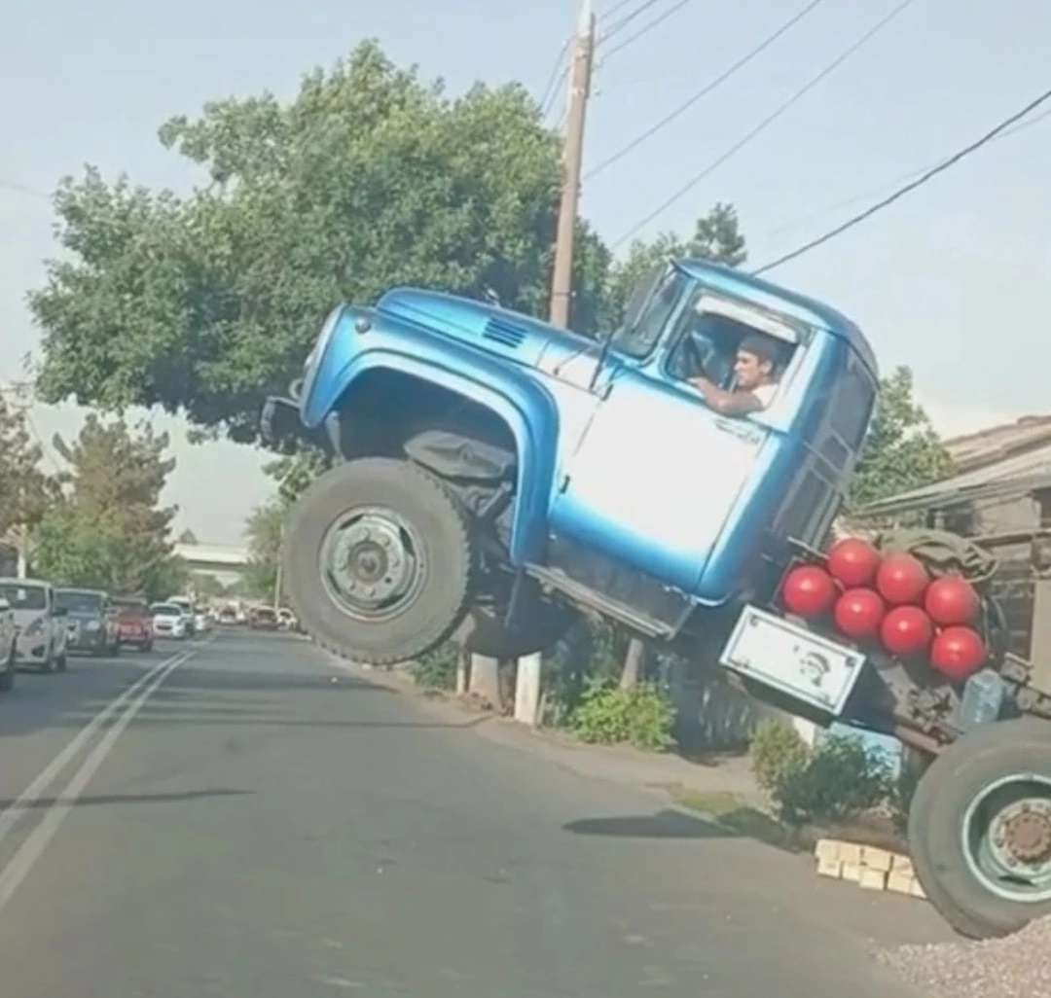
Разбор кода
БЕГИ ПОКА ЕСТЬ ВОЗМОЖНОСТЬ

Slide 8
Для начала немного базы
Метод create - вызывается при создании класса.
Метод render - вызывается каждый кадр.
Метод dispose - вызывается при закрытии.
SpriteBatch - "холст для рисования" или же где происходит вся отрисовка.
Texture и Sprite - фотографии с разным функционалом. Sprite функциональнее Texture.
Animation – ArrayList текстур.
ButmapFont - шрифт.

Slide 9
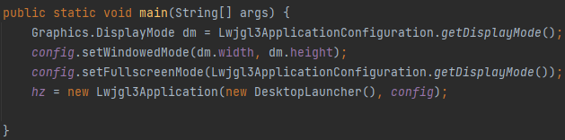
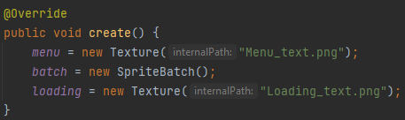
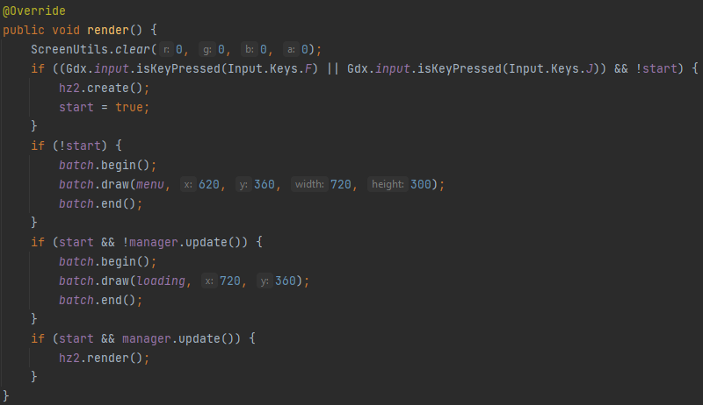
DesktopLauncher
Создаем окно
Создаем все нужное
"Рисуем" все что надо
Main
create
render

Slide 10
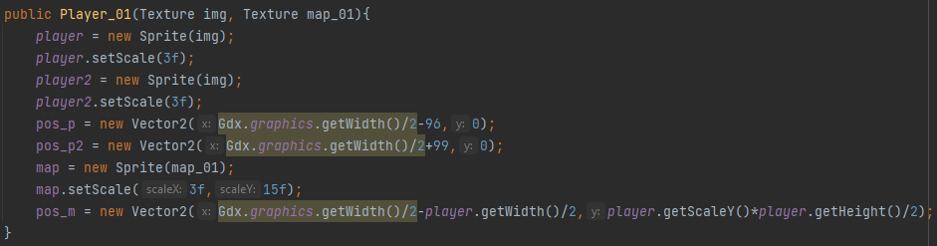
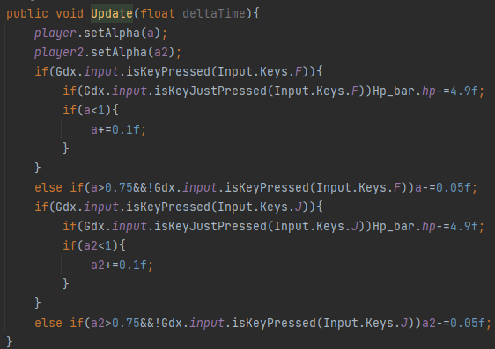
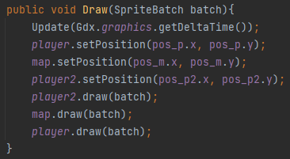
Player_01
Сеттер
Метод с управлением
Рисование в render

Slide 11
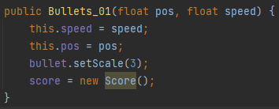
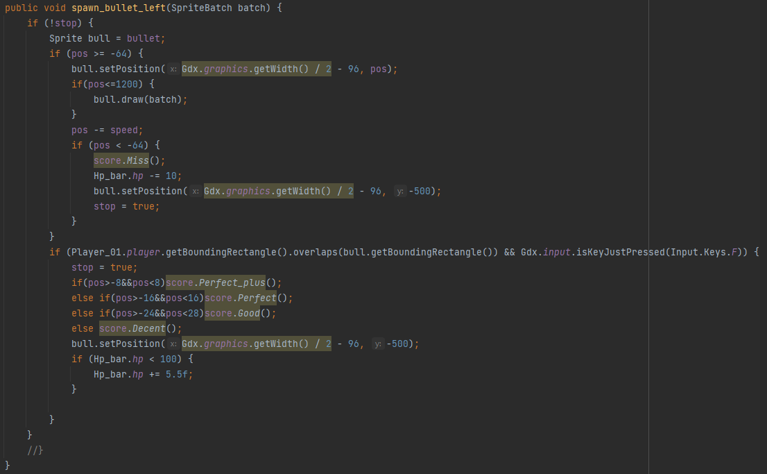
Bullet_01
Сеттер
Создаем пулю (есть 4 варианта, они не сильно отличаются)

Slide 12
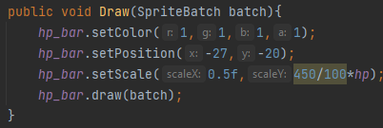
Hp_bar
Метод отрисовки

Slide 13
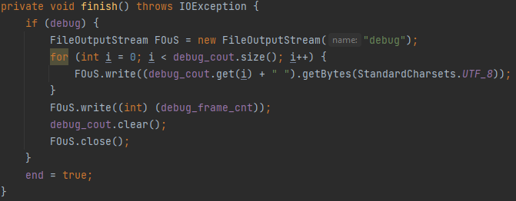
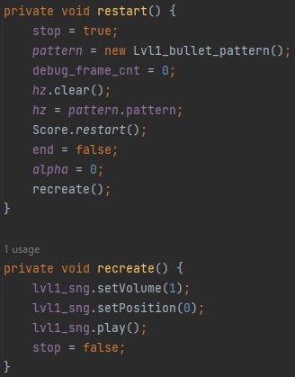
Level_1
Конец уровня
Пересоздание уровня

Slide 14
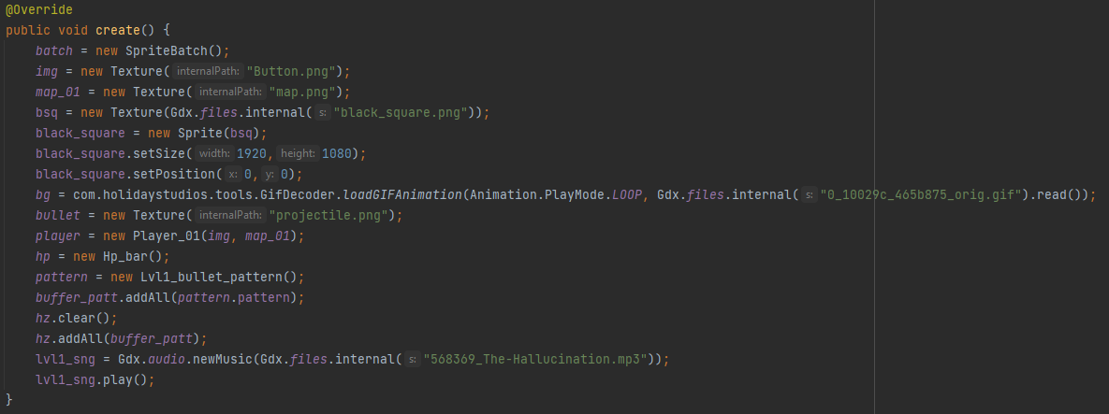
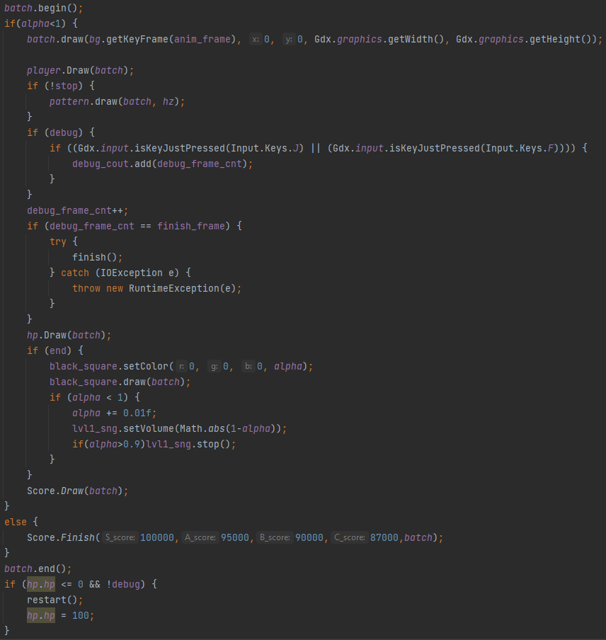
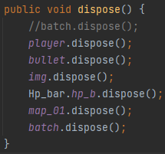
Эти методы мы уже видели

Slide 15
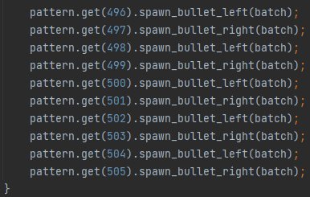
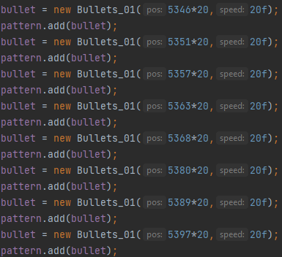
Lvl1_bullet_pattern
Нет.
Точно нет.

Slide 16
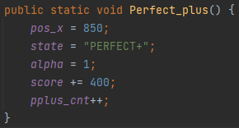
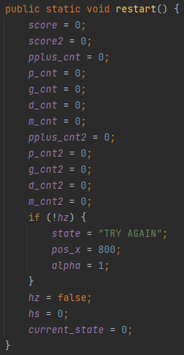
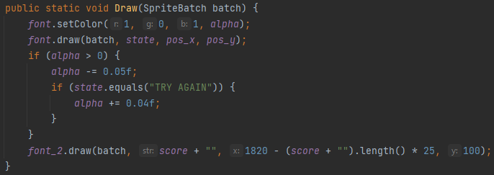
Score
Что надо выводить
Рестарт
Рисуем

Slide 17
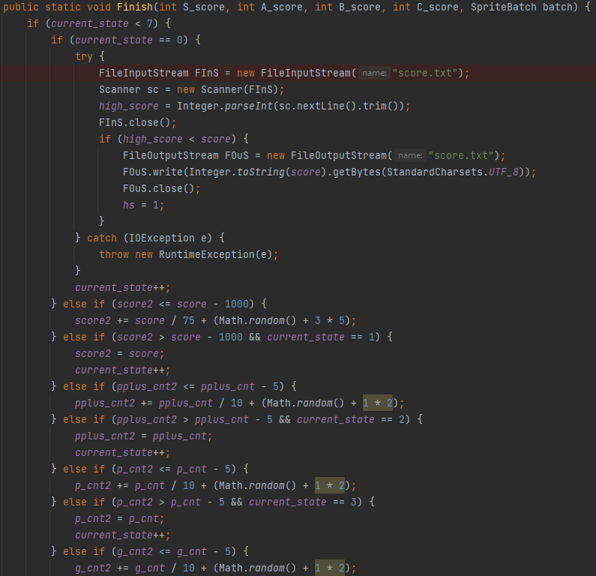
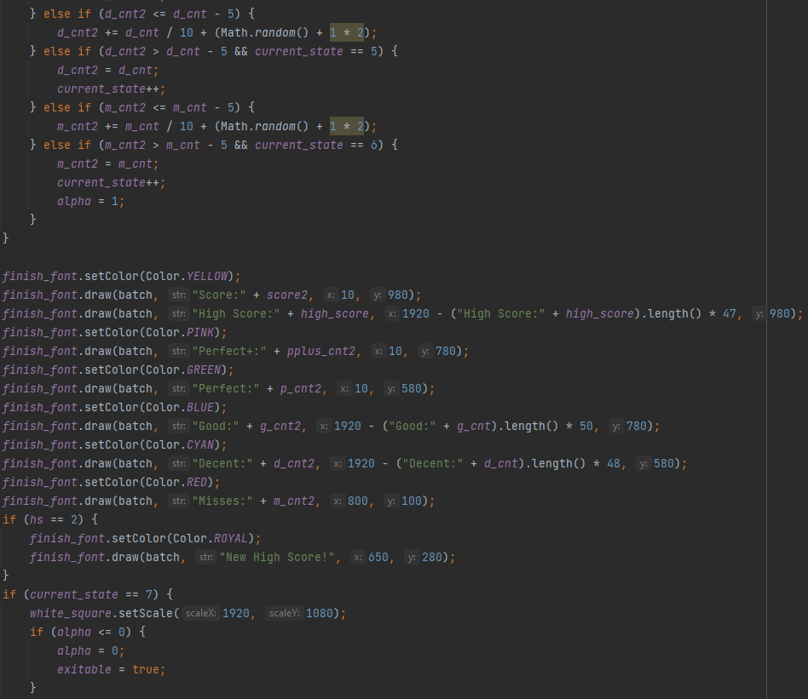
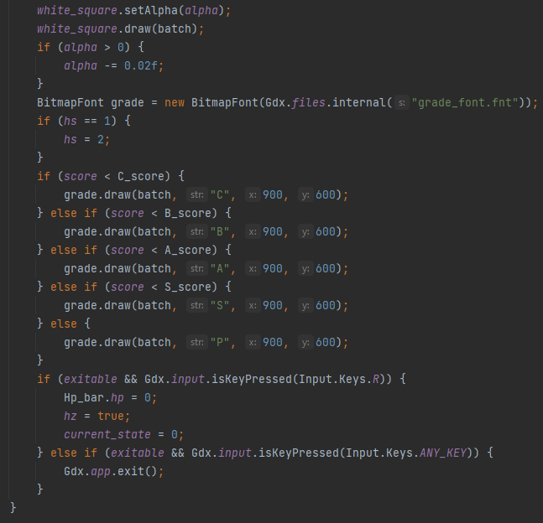
Finish
1
2
3

Slide 18
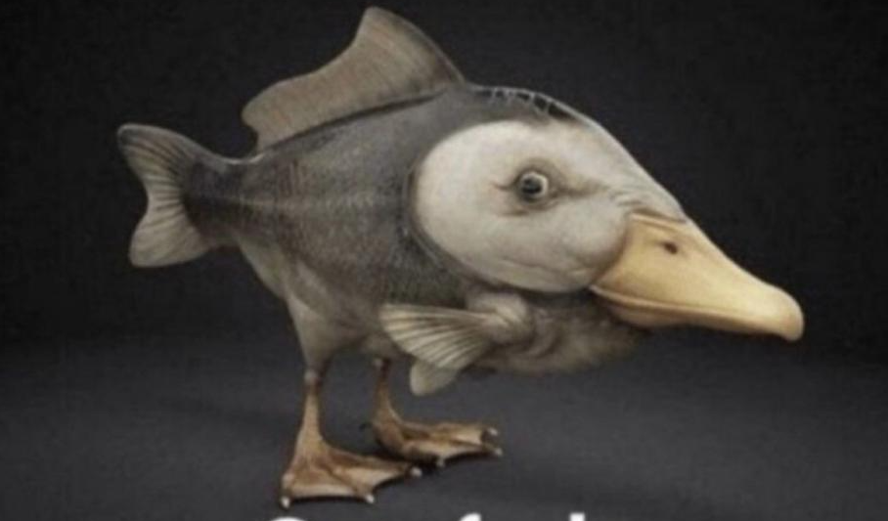
Конец
Мне нечего сказать

